Slide 1
Дидактическая игра «Что растёт на грядке?»
Возраст детей: 3 – 4 года.
Задачи:
- закреплять знания детей об овощах;
- развивать внимание, логическое мышление.
Правила игры: если появляются на экране овощи – дети хлопают в ладоши, если не овощи – топают ногами. В конце игры назвать все овощи, которые видят на экране.

Slide 2
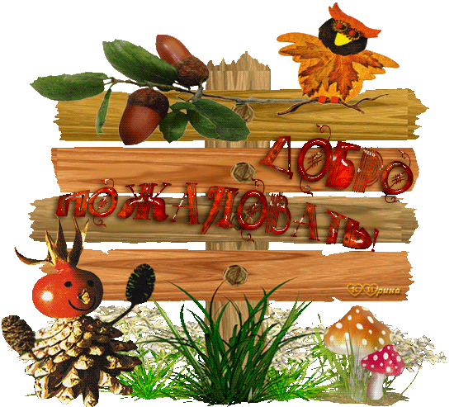
В ОГОРОД

Slide 3
